Slide 1
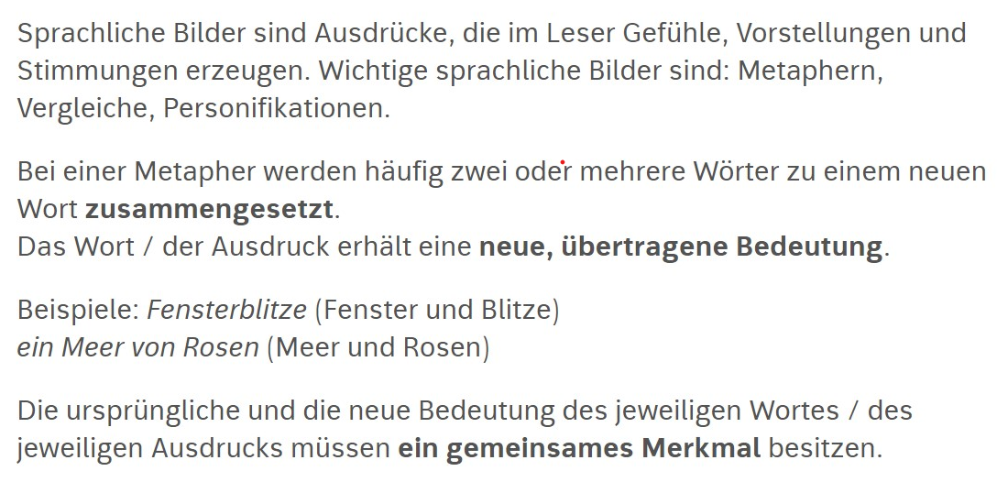
27. ME: Sprachliche Bilder: Metaphern

Slide 2
26. ME: Sprachliche Bilder: Vergleich und Personifikation
Der Vergleich wird zur Stärkung einer Aussage genutzt. Einen Vergleich erkennst du daran, dass das Wörtchen „wie“ zum Vergleich eingesetzt wird.
Beispiel: Der Applaus ertönte so stark wie ein prasselnder Regenschauer.
Bei einer Personifikation werden Tieren, Gegenständen und allgemeinen Begriffen menschliche Eigenschaften zugewiesen.
Beispiele: Die Katze kicherte. Die Hoffnung wartete lange Zeit.
Nicht immer muss ein Verb das jeweilige Wort personifizieren.
Beispiel: Die glückliche Zeit

